Slide 1
Растения
•фотосинтез
•не двигаются

Slide 2
Животные
•двигаются
•заглатывают
•не переваривают пищу
•чувствуют

Slide 3
Грибы
•не двигаются
• растут
•нет хлорофилла

Slide 4
Грибница

Slide 5
Грибы –
прирожденные разрушители

Slide 6
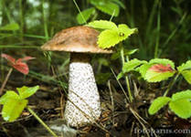
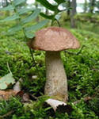
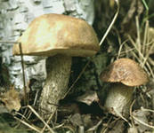
подберёзовик

Slide 7
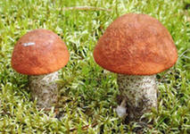
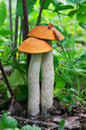
подосиновик

Slide 8
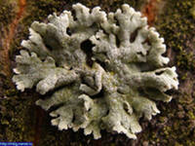
лишайник

Slide 9
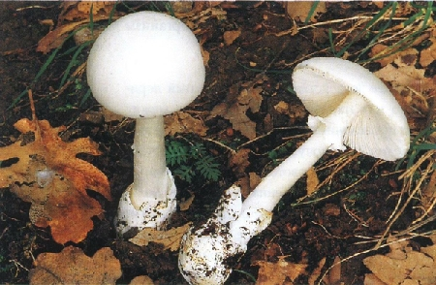
Ядовитые грибы-бледная поганка

Slide 10
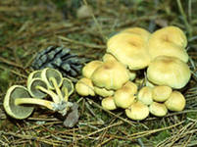
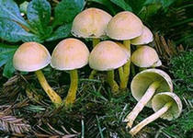
Ложные опята

Slide 11
Съедобные пластинчатые грибы
1. Сыроежки
2. Шампиньоны
3. Груздь
4. Опёнок

Slide 12
Съедобные трубчатые грибы
1. Белый гриб
2. Подосиновик
3. Подберёзовик
4. Маслёнок
5. Моховик

Slide 13
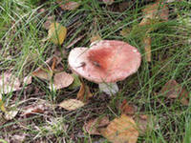
Сыроежки

Slide 14
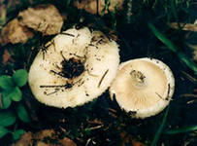
Груздь

Slide 15
Подберёзовики и подосиновики

Slide 16
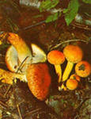
Опята

Slide 17
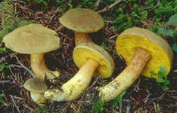
Моховик

Slide 18
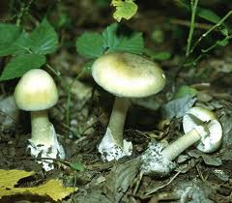
Бледная поганка (белый мухомор)

Slide 19
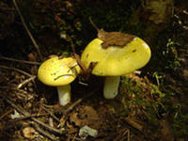
Мухомор поганковый

Slide 20
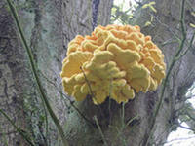
Жёлтый гриб

Slide 21
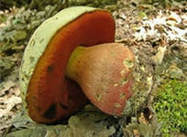
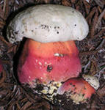
Сатанинский гриб

Slide 22
Ложные опята

Slide 23
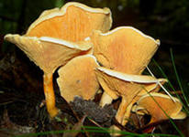
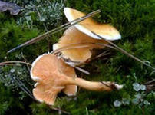
Лисичка ложная

Slide 24
Грибы – это растения или животные?
Это особое царство – царство грибов
Грибы – прирождённые разрушители

